Slide 1
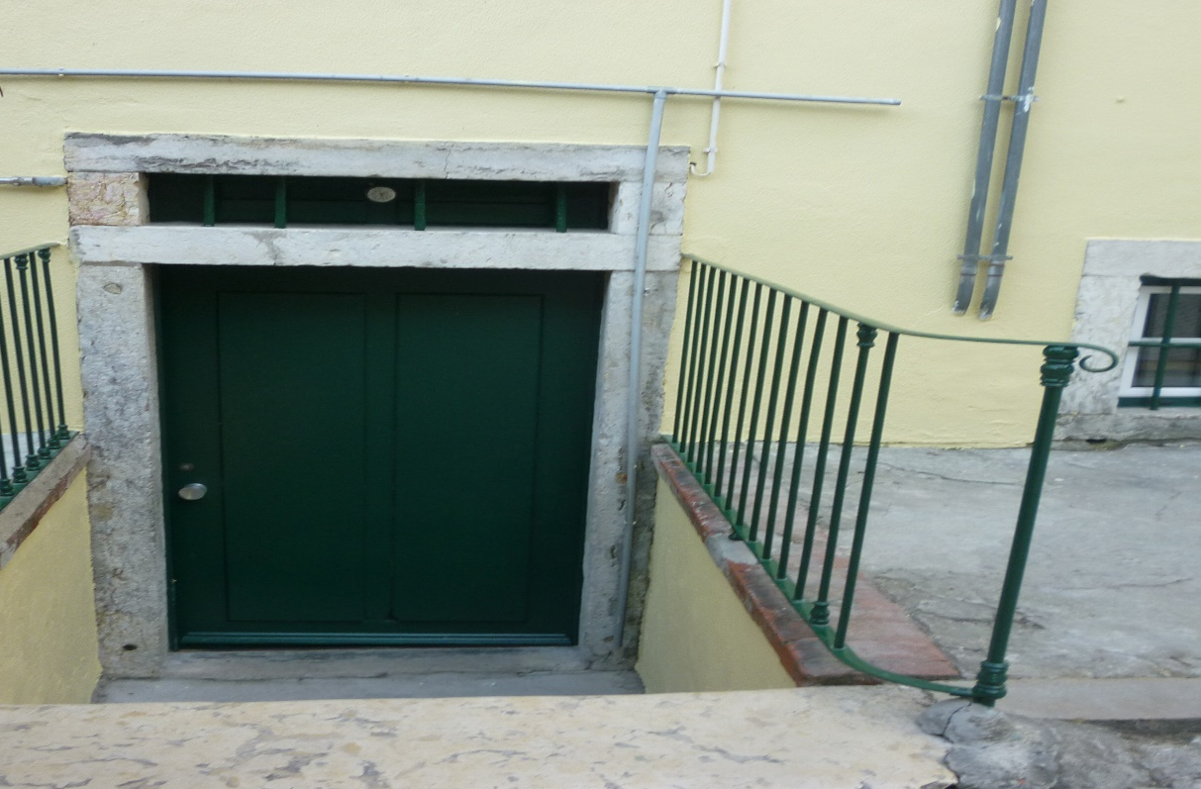
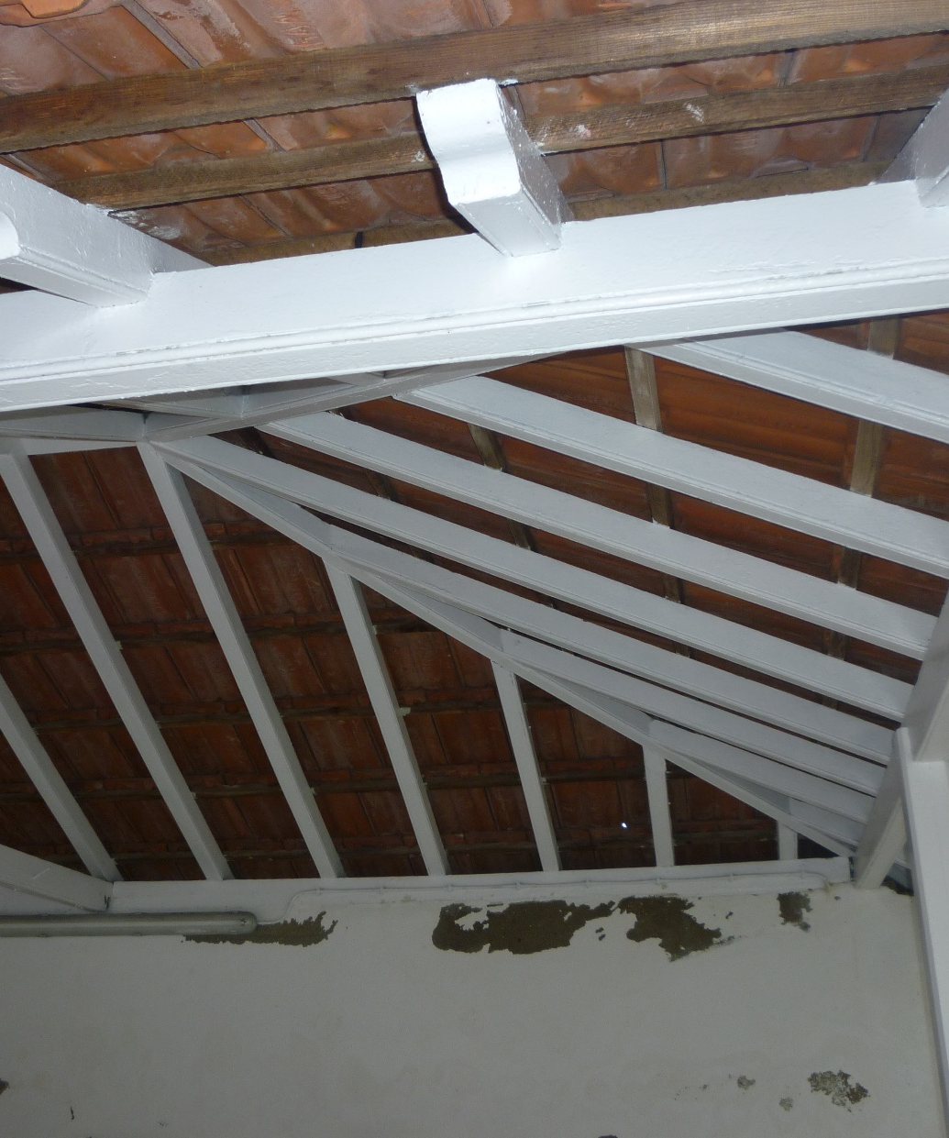
Porta de acesso ao recreio
Telheiro
Notes:
Substitua estas imagens de exemplo por umas imagens engraçadas à sua escolha. É fácil: selecione a imagem de exemplo e elimine-a. Agora clique no ícone Inserir Imagem dentro da moldura e localize a imagem que pretende apresentar.

Slide 2
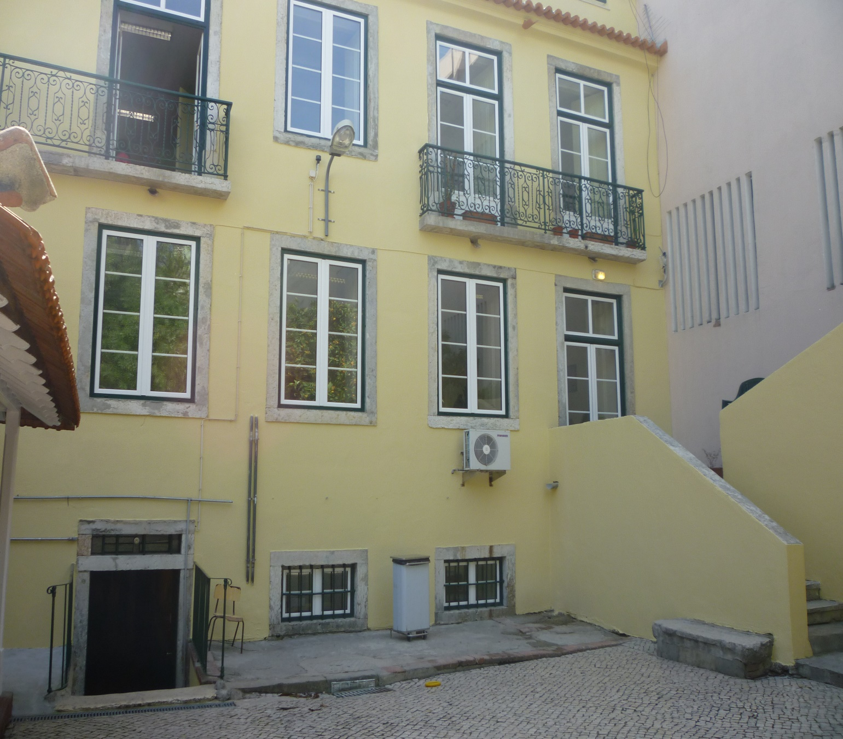
Fachada principal (pátio)
Notes:
Substitua estas imagens de exemplo por umas imagens engraçadas à sua escolha. É fácil: selecione a imagem de exemplo e elimine-a. Agora clique no ícone Inserir Imagem dentro da moldura e localize a imagem que pretende apresentar.

Slide 3
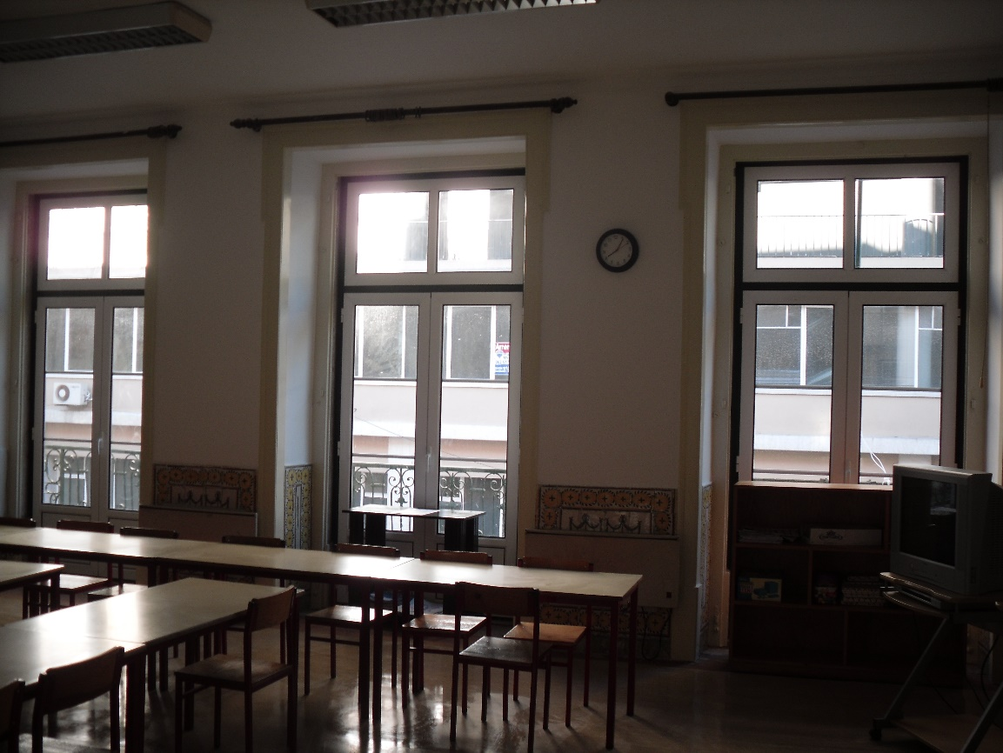
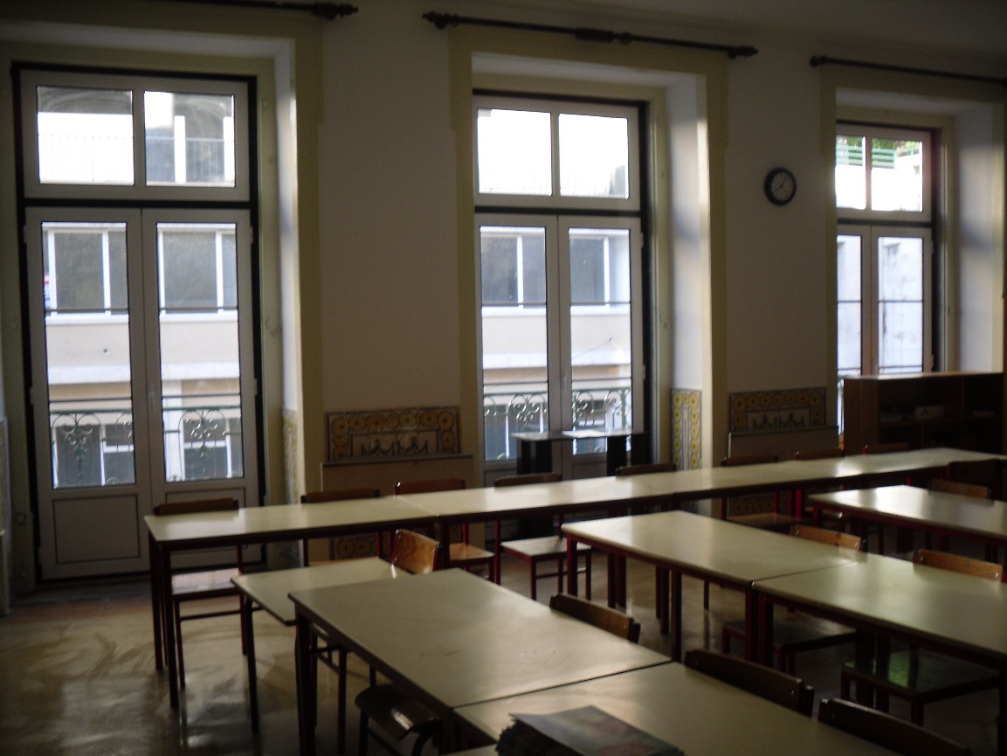
Sala do 1º ano

Slide 4
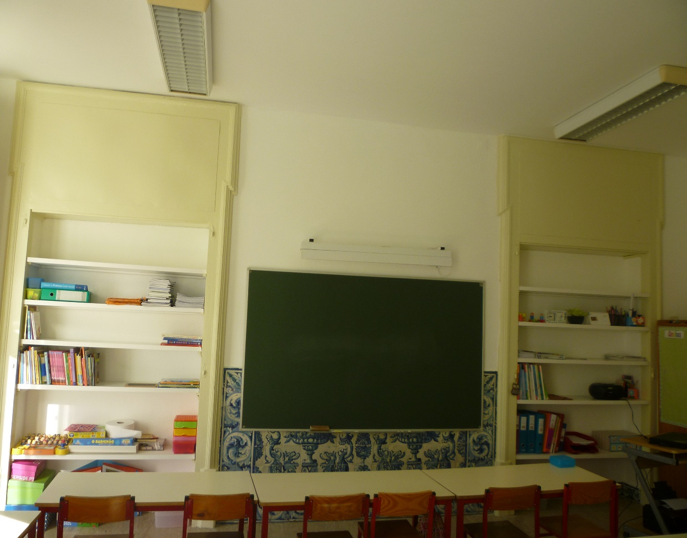
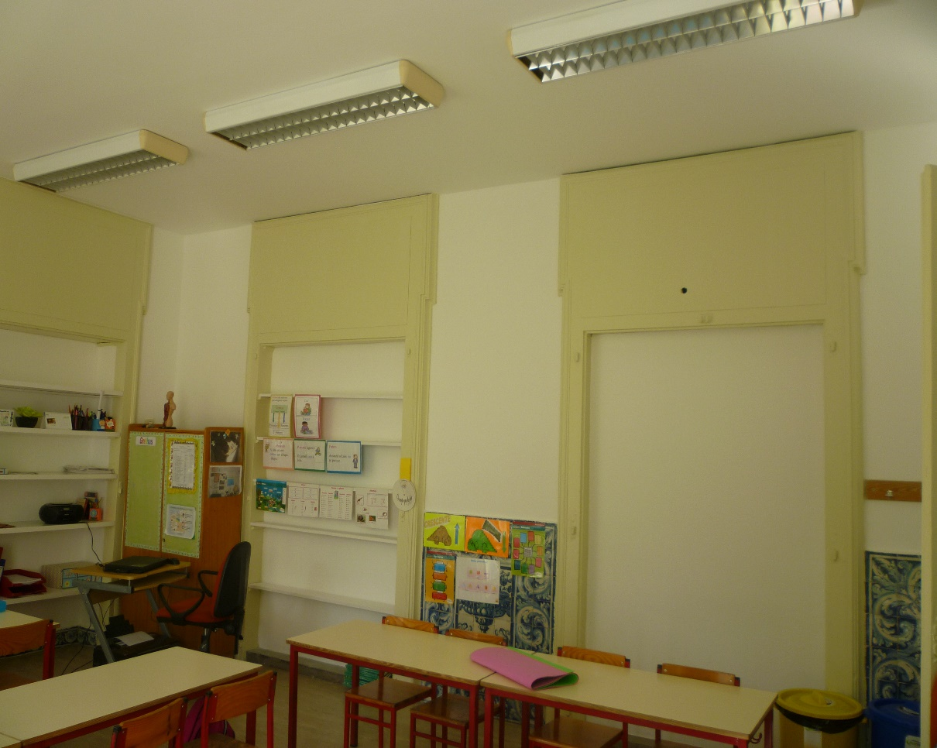
Sala do 2º ano

Slide 5
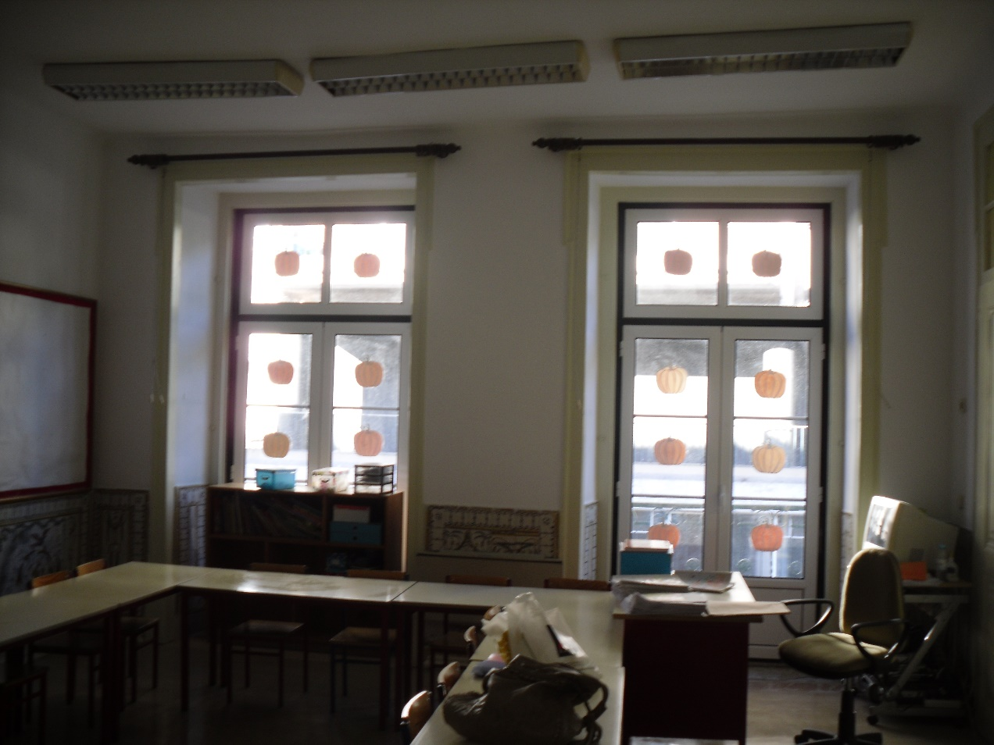
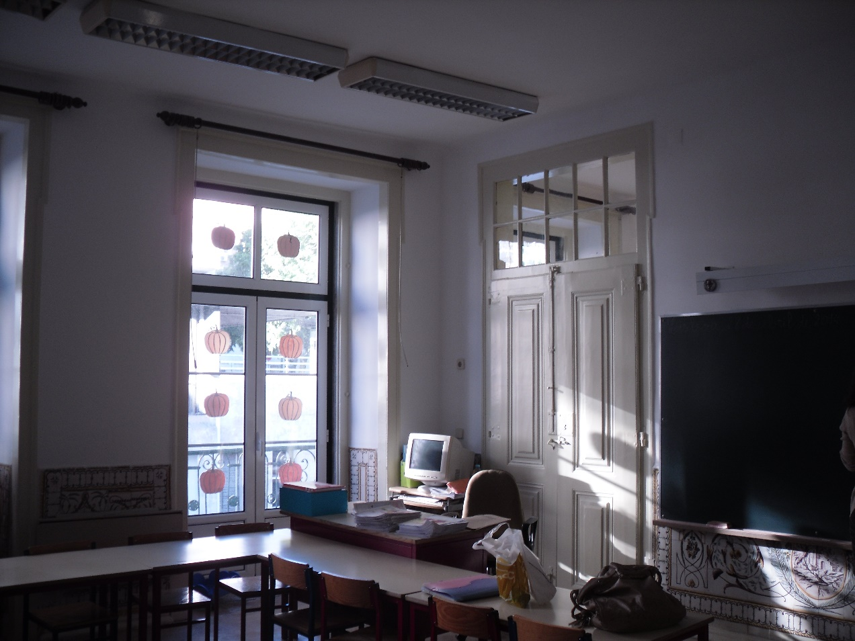
Sala do 3º ano

Slide 6
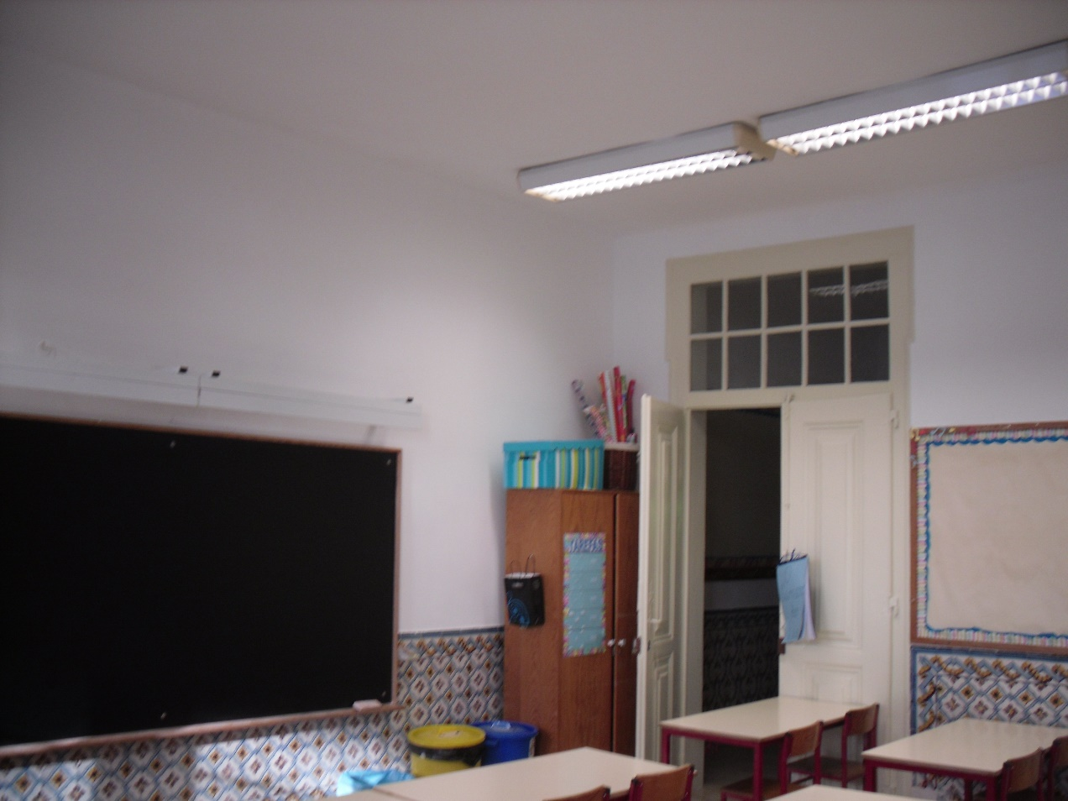
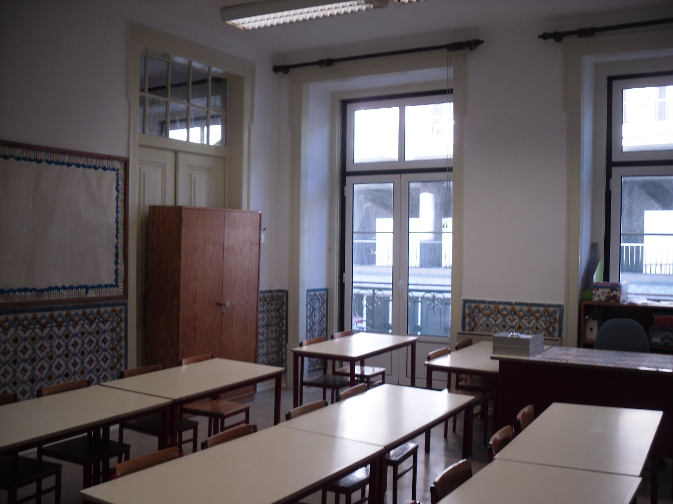
Sala do 4º ano

Slide 7
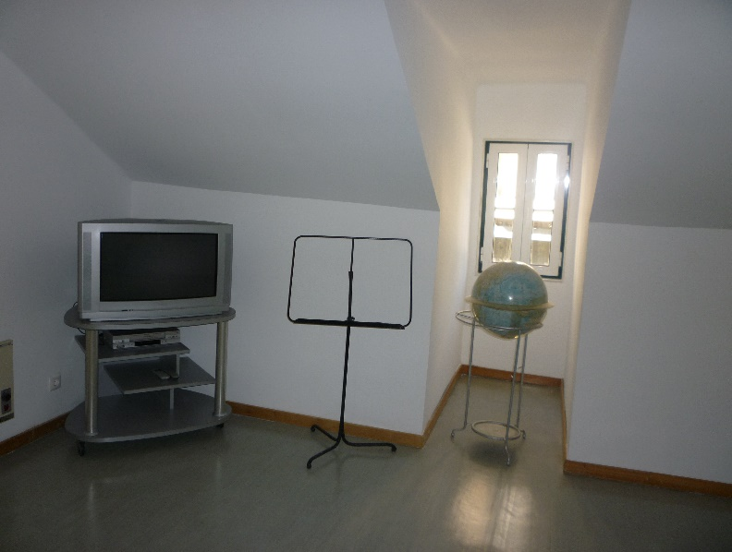
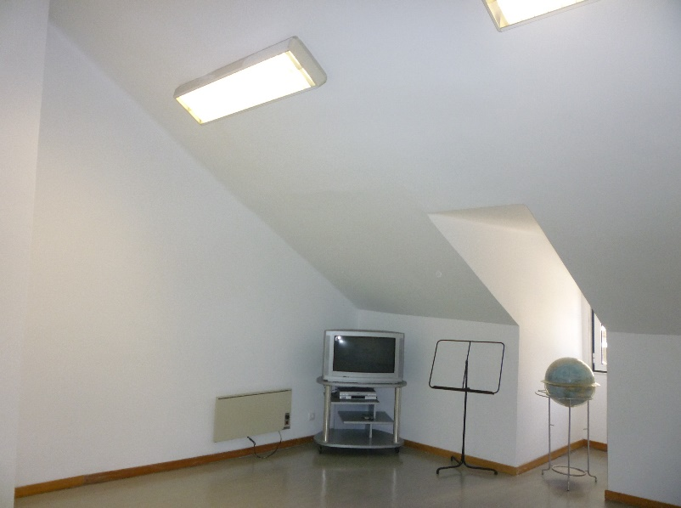
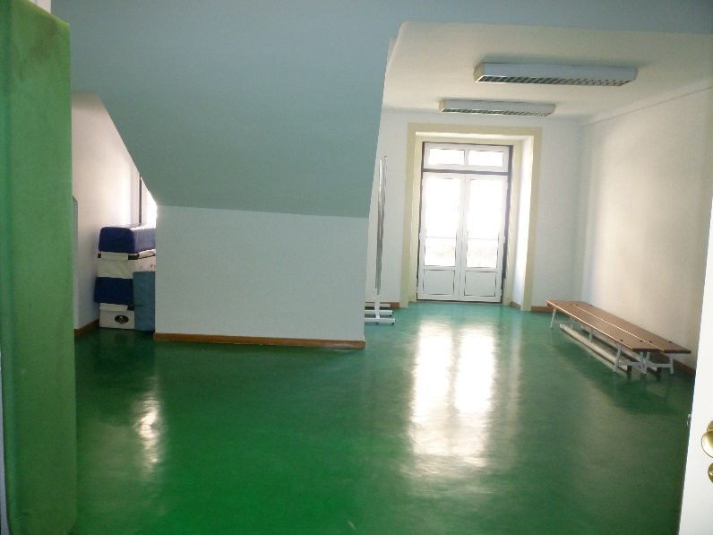
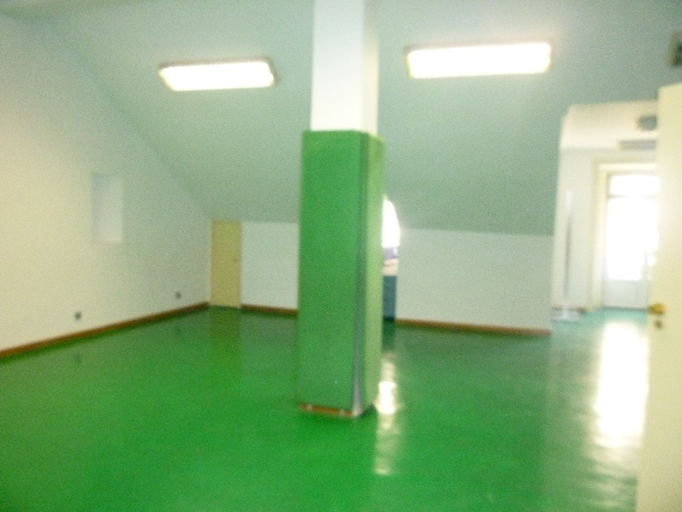
Sala de audio visuais
Ginásio
Notes:
Substitua estas imagens de exemplo por umas imagens engraçadas à sua escolha. É fácil: selecione a imagem de exemplo e elimine-a. Agora clique no ícone Inserir Imagem dentro da moldura e localize a imagem que pretende apresentar.

Slide 8
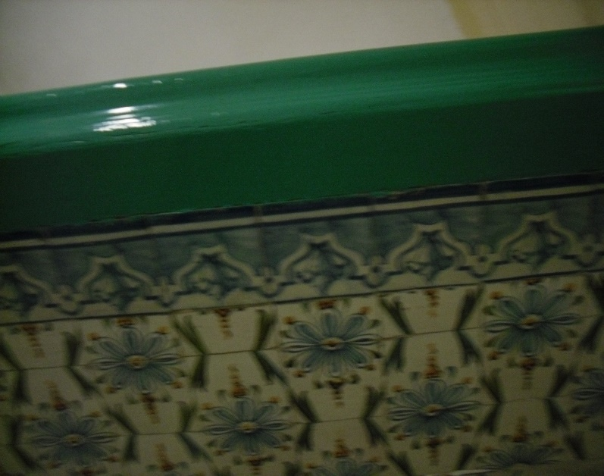
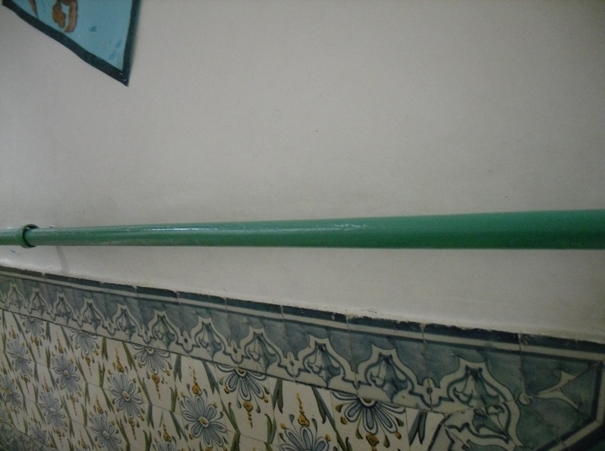
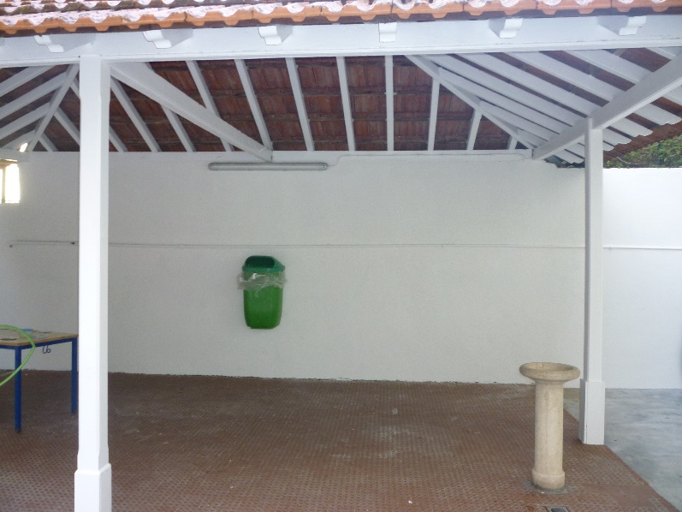
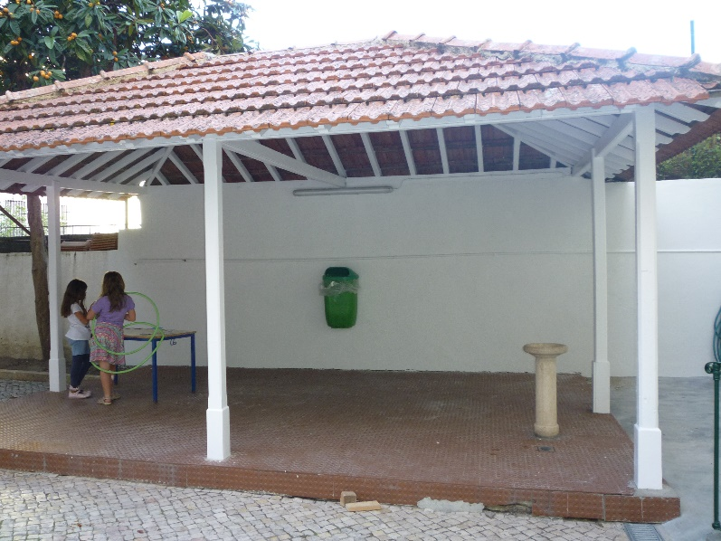
Corrimão
Telheiro
Notes:
Substitua estas imagens de exemplo por umas imagens engraçadas à sua escolha. É fácil: selecione a imagem de exemplo e elimine-a. Agora clique no ícone Inserir Imagem dentro da moldura e localize a imagem que pretende apresentar.

